Slide 1
Introducción al Estilo APA
Fuente: Efraín Flores Rivera
15 de septiembre de 2008
Universidad de Puerto Rico
Recinto de Ciencias Médicas

Slide 2
¿Qué es el estilo APA?
Conjunto de normas propuestas por la Asociación Americana de Psicología (APA, por sus siglas en inglés) para asegurar una presentación clara y consistente del escrito.

Slide 3
¿Por qué usar el estilo APA?
Presentar un escrito de manera profesional
Evitar el plagio de las ideas
Darle crédito a los autores al usar sus ideas
No asumir la responsabilidad por los errores de los demás

Slide 4
I. Cómo citar en el texto

Slide 5
Formas de citar
Cita indirecta o paráfrasis
reproducir la idea de un autor expresándola en nuestras propias palabras
Cita directa o textual
usar las palabras de otro autor sin hacer ningún cambio al texto original

Slide 6
Cita indirecta o paráfrasis

Slide 7
Cita indirecta
Al parafrasear a otro autor, tiene que darle el crédito indicando el apellido y el año de publicación.
Hay tres formas aceptables de hacerlo, según APA.

Slide 8
Cita indirecta
Incluir el apellido del autor dentro la oración y, al lado, el año de publicación entre paréntesis.
Ejemplo:
Torres (2005) encontró que la depresión en la vejez puede tratarse de forma efectiva con psicoterapia.

Slide 9
Cita indirecta
Incluir el apellido del autor y la fecha de publicación entre paréntesis separados por una coma.
Ejemplos:
En una investigación reciente sobre depresión (Torres, 2005) se encontró que...
En una investigación reciente, se encontró que la depresión en la vejez puede tratarse de forma efectiva con psicoterapia (Torres, 2005).

Slide 10
Cita indirecta
Incluir el apellido del autor y la fecha de publicación como parte de la oración, sin usar paréntesis.
Ejemplos:
En el 2005, Torres encontró que la depresión en la vejez puede tratarse de forma efectiva con psicoterapia.
Torres, en el 2005, encontró que la depresión en la vejez puede tratarse de forma efectiva con psicoterapia.

Slide 11
Citas indirectas (dos autores)
Si la fuente que cita tiene dos autores, mencione ambos apellidos y el año cada vez que se presente la referencia dentro del texto.

Slide 12
Citas indirectas (dos autores)
Ejemplos:
Torres y González (2005) encontraron que la depresión en la vejez puede tratarse de forma efectiva con psicoterapia.
Torres y González encontraron en el 2005 que la depresión en la vejez puede tratarse de forma efectiva con psicoterapia.
Si integra los apellidos a la oración, únalos con la conjunción y.

Slide 13
Citas indirectas (dos autores)
Ejemplo:
En un estudio reciente, se encontró que la depresión en la vejez puede tratarse de forma efectiva con psicoterapia (Torres & González, 2005).
Si escribe los apellidos dentro de un paréntesis, use el símbolo & para enlazarlos.

Slide 14
Citas indirectas (tres a cinco autores)
Cite todos los autores la primera vez que se presente la referencia.
En citas subsiguientes, incluya únicamente: apellido del primer autor, seguido de et al. y el año.
Et al. es la abreviatura de la expresión latina et álii que significa literalmente “y otros”.

Slide 15
Citas indirectas (tres a cinco autores)
Al hacer la primera cita, mencione a todos los autores hasta un máximo de cinco y el año de publicación.
Ejemplos:
Torres, Berríos, Ortiz, Rivera y Robles (2004) estudiaron un grupo de desertores escolares para conocer las razones por las que habían abandonado la escuela.
Torres et al. (2004) concluyeron que una de las causas de la deserción es la falta de pertinencia del currículo escolar.
Si es necesario volver a citar el mismo documento, incluya sólo el apellido del primer autor, et al. y el año.

Slide 16
Citas indirectas (seis o más autores)
Cite únicamente el apellido del primero de ellos, seguido por la abreviatura et al. y el año para la primera cita y también para las subsiguientes.

Slide 17
Citas indirectas (seis o más autores)
Ejemplo:
En un estudio reciente, Rodríguez et al. (2005) identificaron la falta de apoyo familiar como una de las razones que llevan a las personas a deambular por las calles del país.
Incluya sólo el apellido del primer autor, la abreviatura et al. y el año de publicación en la primera cita y en cualquiera otra que haga de aquí en adelante.

Slide 18
Cita directa o textual

Slide 19
Cita directa o textual
Consiste en usar las palabras de otro autor sin hacer ningún cambio al texto original.
Al citar directamente, es necesario darle crédito al autor usando el método apellido-año de publicación.

Slide 20
Citas cortas y largas
Según APA, una una cita textual es:
Corta: cuando tiene menos de 40 palabras
Larga: cuando tiene 40 palabras o más

Slide 21
Cita textual corta
Si la cita textual tiene menos de 40 palabras:
incorpórela al texto
enciérrela entre comillas dobles
incluya entre paréntesis y al final de la cita, el número de la página donde está localizada la cita textual.

Slide 22
Citas directas o textuales
Ejemplo de una cita corta:
Mencione autor y año de publicación.
Incorpore la cita directa a la oración, y escríbala a entre comillas dobles.
Escriba el número de página entre paréntesis luego de cerrar la cita directa. Incluya el punto final después del paréntesis.

Slide 23
Citas directas o textuales
Otra forma de presentar cita anterior:
El autor y el año de publicación se pueden incluir al final de la cita directa, junto con el número de la página.

Slide 24
Citas directas o textuales
Si la cita tiene 40 palabras o más:
sepárela del texto en un bloque independiente a doble espacio.
omita las comillas.
deje de 5 a 7 espacios desde el margen izquierdo sin aplicar la sangría usual al inicio de párrafo.
escriba el número de la página al final de la cita y entre paréntesis.

Slide 25
Citas directas o textuales
Ejemplo de cita larga:
Se incluye el autor y año de publicación.
La cita aparece en un bloque aparte y sin comillas.
El número de página se incluye entre paréntesis, luego del punto final de la cita textual.

Slide 26
Citas directas o textuales
Otra forma de presentar la cita anterior:
El apellido y el año se pueden incluir luego de la cita textual, antes del número de la página.

Slide 27
II. Cómo preparar la lista de referencias

Slide 28
¿Qué es la lista de referencias?
Es la lista de todas las obras citadas en el trabajo.
Debe aparecer al final del trabajo.
Su propósito es que el lector del documento pueda localizar fácilmente las fuentes citadas.

Slide 29
Ejemplo de una lista de referencias

Slide 30
Algunas reglas generales
Todas las fuentes citadas en el trabajo tienen que aparecer en la lista de referencias, y viceversa.
Las referencias se organizan alfabéticamente por el apellido del autor. Cuando hay varias obras del mismo autor, la obra más antigua se ubica en primer lugar.
Cada referencia debe sangrarse a cinco espacios a partir de la segunda línea.

Slide 31
Algunas reglas generales, cont.
Presente los apellidos e iniciales de todos los autores, hasta un máximo de seis. Abrevie del séptimo en adelante con et al.
Use comas para separar los nombres de los autores; con dos o más autores utilice un signo &, antes del último autor.
La fecha de publicación se indica entre paréntesis ( ) después del autor, seguido de un punto.

Slide 32
Algunas reglas generales, cont.
Cuando no se indica la fecha, ésta se sustituye por (s.f.), que significa sin fecha.
Los títulos de las revistas y libros se escriben en letra itálica.
Únicamente se escribe en letra mayúscula, la letra inicial de la primera palabra del título y del subtítulo.

Slide 33
Formato básico para revistas
Apellido, Iniciales & Apellido, Iniciales. (Año de la publicación). Título del artículo. Título de la revista, volumen(número), páginas.
Se sangra o indenta a partir de la segunda línea.
El título de la revista y el volumen se incluyen en letra itálica.
Ejemplo:
Mellers, B. A. & Smith, F. (2000). Choice and the relative pleasure of consequences. Psychological Bullentin, 126(3), 910-922.

Slide 34
Artículo de revista recuperado de una base de datos
Borman, W. C., Hanson, M. A. & White, L. A. (1993). Role of early supervisory experience in supervisor performance. Journal of Applied Psychology,78, 443-449. Recuperado el 23 de octubre de 2000, de la base de datos PsycINFO.
Se incluye la fecha en que se recuperó el artículo y el nombre de la base de datos donde se encuentra.

Slide 35
Formato básico para libros
Apellido, Iniciales & Apellido, Iniciales. (Año de publicación). Título del libro. Lugar de publicación: Editorial.
Ejemplo:
Andrews, L. B. & Nelkin, D. (2001). Body bazaar: The market for human issue in the biotechnology age. New York: Crown Publishers.
El título y el subtítulo empiezan con letra mayúscula.

Slide 36
Formato para documentos electrónicos
Apellido, Iniciales & Apellido, Iniciales. (Año de publicación).Título del trabajo. Recuperado día, mes y año, dirección electrónica
Ejemplo:
Brown, A., Jejeebhoy, S. J., Shah, I. & Yount, K. M. (2001). Sexual
relations among young people in developing countries: Evidence from
WHO case studies. Recuperado el 14 de septiembre de 2008, de
http://www.who.int/reproductive health/publications/ RHR_01_8/
sexual_relations_among_young_people_developing_countries.pdf
Se incluye la fecha en que encontró el documento y la dirección completa.

Slide 37
III. Formato del documento
Algunas reglas básicas

Slide 38
Espacio entre las líneas
En la Comunidad de Aprendizaje vamos a manejar 1.5 en el interlineado.
Deje doble espacio en todo el documento

Slide 39
Espacio entre las líneas
No use espacio sencillo

Slide 40
Márgenes
Deje 1 pulgada en los cuatro lados: 2.5 cm. Sólo a la izquierda 3.5 por el engargolado o encuadernado.
Si va a encuadernar el documento, deje 1.5 pulgadas en el margen izquierdo.
Una pulgada es el margen estándar en el programa Word.

Slide 41
Fuentes o letras aceptables
En la CA usaremos letra arial No. 12. En tablas es permitido letra No. 10 e interlineado sencillo.
Se aceptan sólo dos tipos de fuentes: Times New Roman o Courier New, tamaño 12 puntos.
Escriba todo el documento con un mismo tipo de fuente.

Slide 42
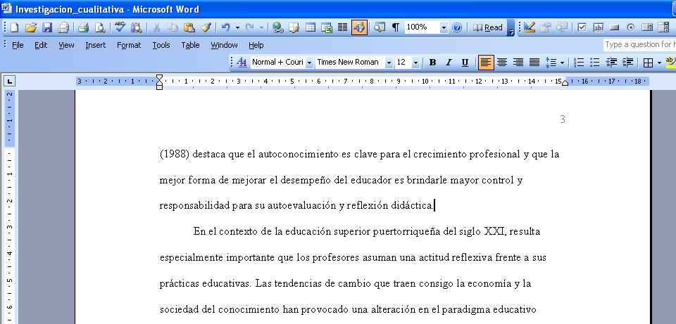
Fuentes o letras aceptables
Arial o Times New Roman, 12 puntos

Slide 43
Alineación de márgenes
En la CA si hay que justificar el texto
NORMAS APA: Deje el margen derecho desigual; no “justifique” el texto.
Deje el margen derecho desigual.

Slide 44
Numeración de las páginas
En UPN colocaremos el número de página en la parte inferior derecha.
NORMAS APA: Numere todas las páginas en la esquina superior derecha en números arábigos (1, 2, 3…), excepto aquéllas que se destinarán para la colocación de ilustraciones.
El número debe aparecer al menos a una pulgada de la orilla derecha de la página.

Slide 45
Numeración de las páginas
Numere las páginas en la esquina superior derecha.

Slide 46
Espacio entre signos de puntuación
Deje un solo espacio después de todo signo de puntuación: comas, puntos finales, puntos que separan las iniciales de los nombres de personas, etc.

